Slide 1
ÔN VÀ KHỞI ĐỘNG

Slide 2
ÔN BÀI CŨ
0, 1, 2, 3, 4, 5

Slide 3
THỰC HÀNH-LUYỆN TẬP

Slide 4
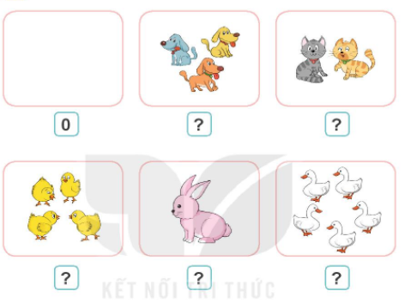
1
Số ?
0
?
3
2
?
4
?
?
?
1
5

Slide 5
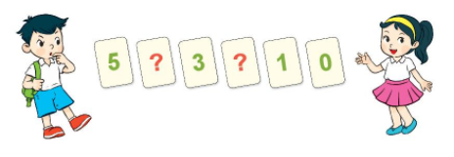
2
Số ?
4
2

Slide 6
NGHỈ GIỮA GIỜ

Slide 7
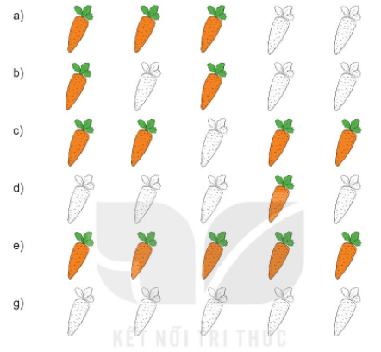
3
Có bao nhiêu củ cà rốt đã tô màu?

Slide 8
3
Có bao nhiêu củ cà rốt đã tô màu?
a)
3

Slide 9
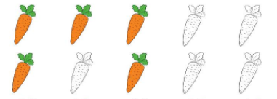
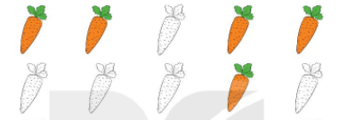
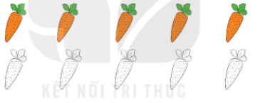
3
Có bao nhiêu củ cà rốt đã tô màu?
a)
3
b)
2
c)
4
d)
1
e)
5
g)
0

Slide 10
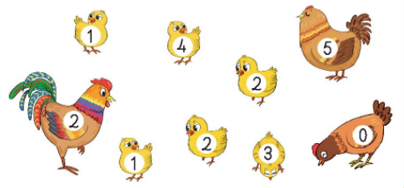
4
Có bao nhiêu con gà ghi số 2?
Có 3 con gà ghi số 2

Slide 11
XIN CHÂN THÀNH CẢM ƠN
QUÝ THẦY CÔ GIÁO VÀ CÁC EM HỌC SINH!

